Slide 1
基于自研附加样品闪烁体的 ¹⁴N(n, p) 反应截面精确测量
李庚辰¹,片渕竜也¹, 祝子悦¹, Maxwell Clark Maloney¹, 邵泽锋¹, 木村敦², 遠藤駿典² 和 Rovira Leveroni Gerard²
¹Institute of Science Tokyo, Department of Transdisciplinary Science and Engineering, Tokyo, Japan
²Japan Atomic Energy Agency, Ibaraki, Japan
2026
Notes:
12＋3min

Slide 2
汇报内容
01
背景与动机
教育背景 · 研究经历 · 论文与获奖
02
研究目标与创新点
基于自研附加样品闪烁体的 ¹⁴N(n, p)¹⁴C 反应截面测量
03
实验
核测量实验 · 蒙卡模拟 · 数据分析 · 探测器研制 · 工程与经费
04
结果与结论
科研规划 · 基金申请规划
2
Notes:
时间分配（30分钟）：个人简介约4分钟；主要科研成果（14N(n,p)14C工作）约10分钟；专业特长约10分钟；未来规划约5分钟，留答疑余量。

Slide 3
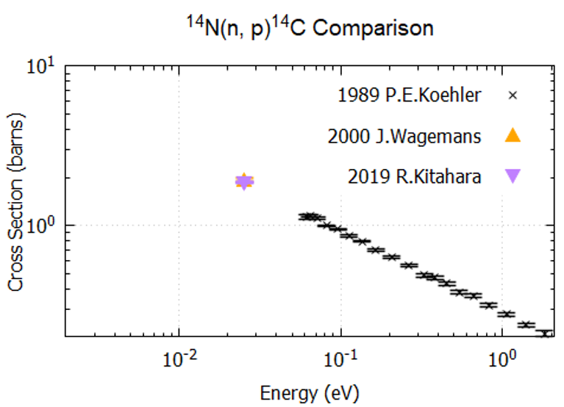
一.背景与动机
(n, p) 核数据缺口与 BNCT 需求
现状：低能区仅有零散数据点，缺乏连续、大量的实验数据
¹⁴N(n, p)¹⁴C反应
应用：硼中子俘获治疗（BNCT）
在热中子条件下，是健康组织吸收剂量的主要贡献者（约 3%）
BNCT 治疗计划中精确剂量计算所必需
国际辐射单位与测量委员会（ICRU）推荐的剂量精度：
偏差 < 5%，目前存在最高15%的差异
目前国际原子能机构（IAEA）关于 BNCT 的新技术文件（TECDOC）急需该截面数据进行评审
准确可靠的截面数据对于减少医疗剂量评估的不确定性至关重要。
Notes:
TPC 时间投影室（气体探测器）
多丝正比室 MWPC

Slide 4
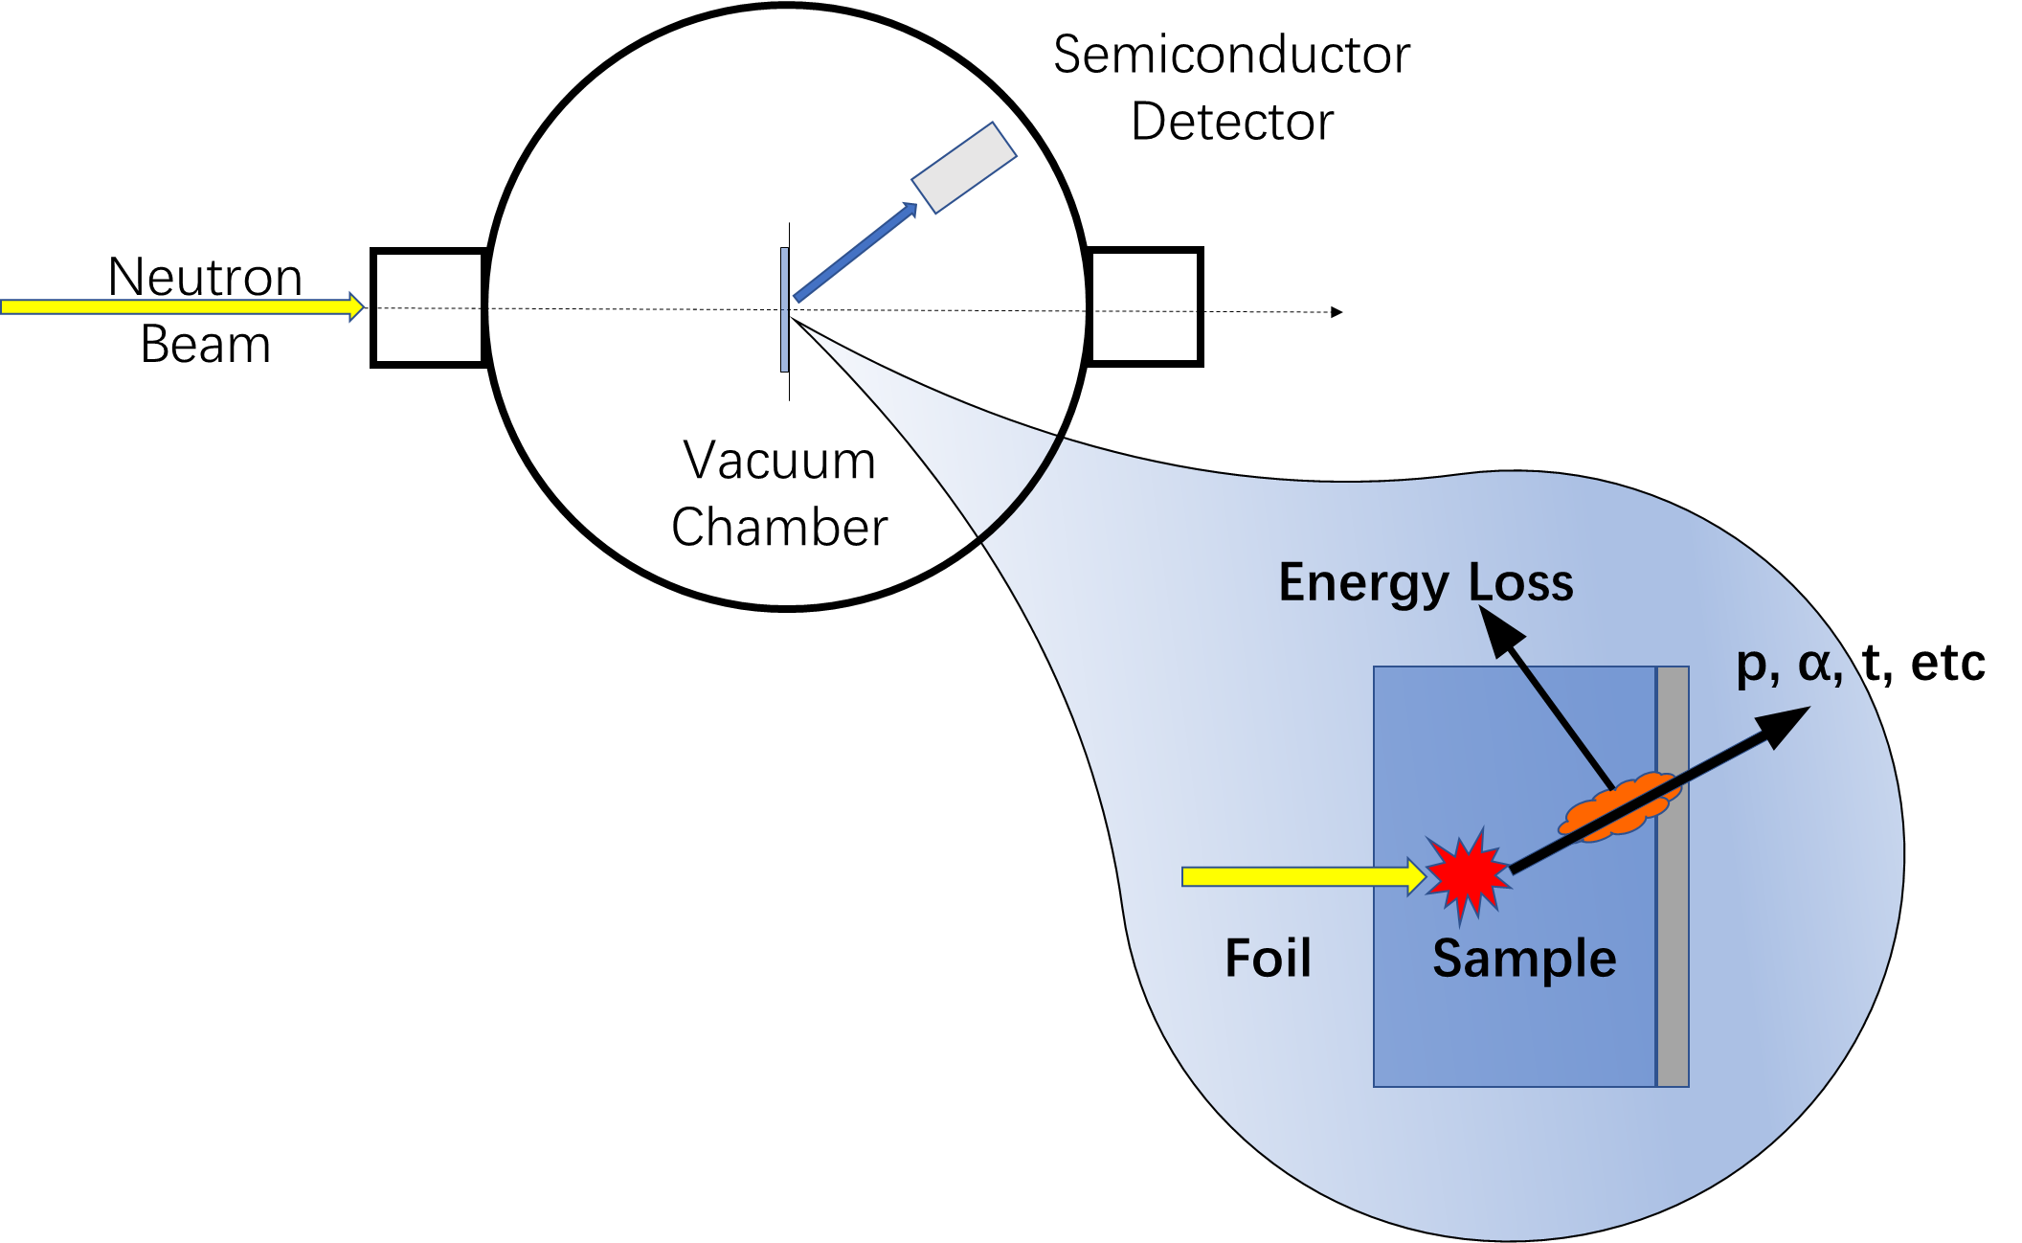
一.背景与动机
传统方法：薄样品 + 半导体探测器的局限性
探测效率有限
立体角覆盖范围小
需要重新定位
小截面条件下反应产额低
薄靶中的能量损失与能量离散
带电粒子在靶材和飞行路径中仍会遭受能量损失
能歧离导致峰形展宽
降低能量分辨率
散射中子引起的损伤
半导体探测器对中子损伤敏感
累积的辐射损伤会降低探测器性能
靶制备的限制因素
靶必须极薄且均匀
机械强度差（易碎）
Notes:
真空蒸发法

Slide 5
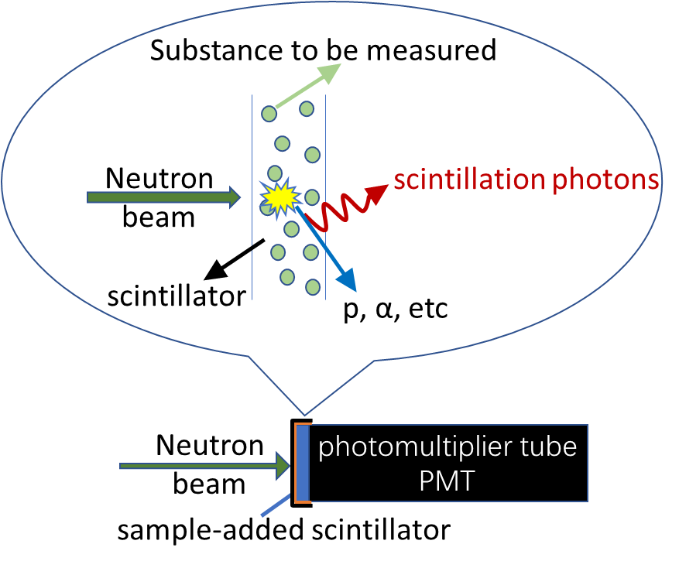
二.研究目标与创新点：让样品自己成为探测器
含样品塑料闪烁体：闪烁体探测器将辐射能量转换为可见光，后由光电倍增管探测，作为电信号进行处理。
新方法的优越性：
新方法原理：样品溶入塑料闪烁体内部，反应产物就地发光，经PMT转为电信号
①高效性
能够高效探测带电粒子
(传统方法：2.51×10-1 g/cm²; 新方法：2.86×10-3 g/cm²)
②减少能量损失
带电粒子可以在飞行路径中没有显著损失的情况下被探测到
③装置简单
与半导体探测器不同，无需真空系统且探测器制备便宜简单
Notes:
HAMAMATSU-manufactured R1306-22ASSY PMT
digitized using a CAEN V1720 [18] waveform digitizer (12-bit, 250 MS/s).

Slide 6
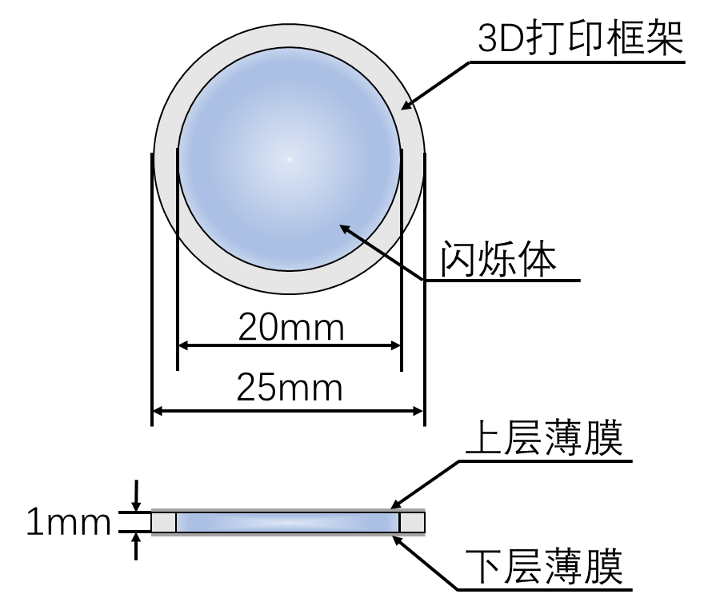
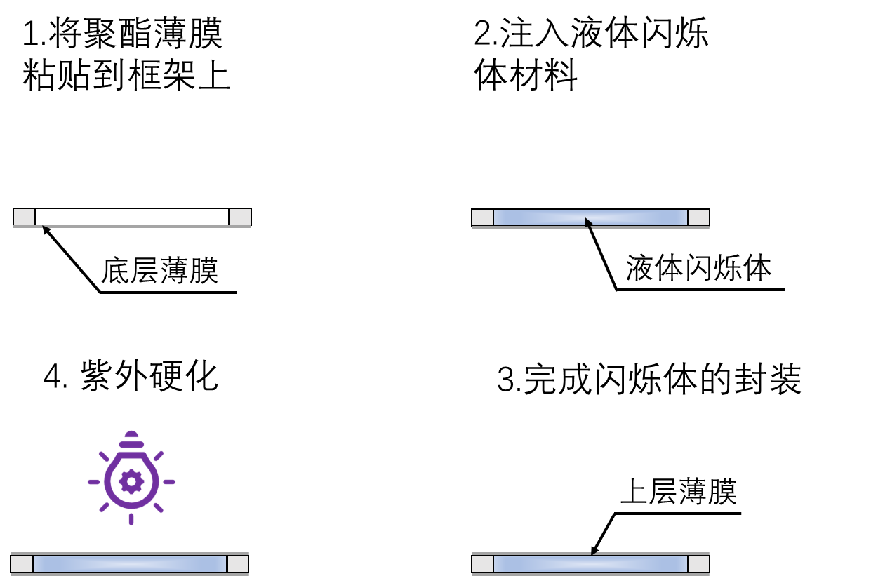

三.实验
(1). 自研样品添加型闪烁体
Reference:Y. Shinjo and T. Kin, “Advancement of plastic scintillator made with 3D printer,” Ionizing Radiation, vol. 46, pp. 39–48, 2020
Notes:
衰减时间0.76 ns（BBQ）、1.15 ns（PPO+bis-MSB）

Slide 7
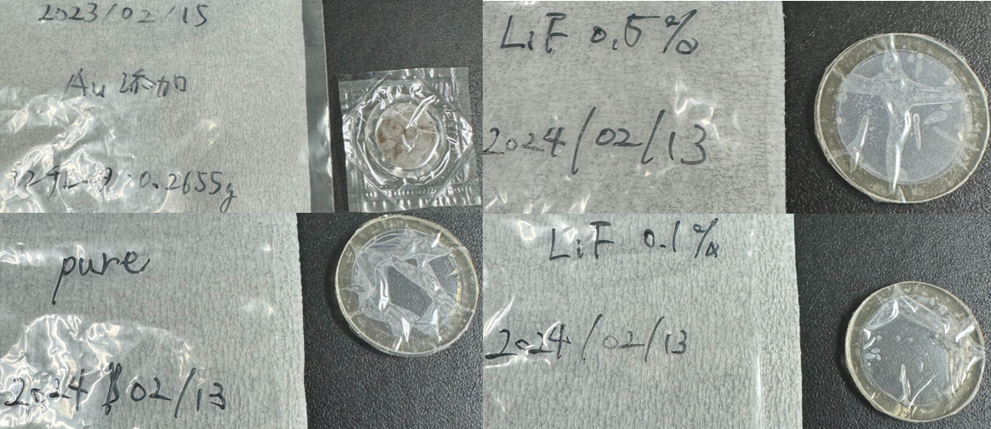
三.实验
(1). 自研样品添加型闪烁体
成分 | 化学式 | 配比 | 角色
M-211B | C₄₆H₅₂O₁₂ | 79 wt% | 基底(UV固化树脂)
PPO | C₁₅H₁₁NO | 21 wt% | 发光剂(355 nm发光)
Bis-MSB | C₂₄H₂₂ | 0.1 wt% | 波长位移剂(430 nm)
Irgacure TPO | C₂₁H₂₁O₂P | 0.02 wt% | 紫外固化剂
制作成型的系列样品（不同 LiF 掺杂浓度，用于系统比对）
PPO(2,5)作为发光剂，在能量激发下发射波长为 355 nm 的光。
Bis-MSB作为波长位移剂，将 355 nm 的光转换为 430 nm 的光。
Reference:Y. Shinjo and T. Kin, “Advancement of plastic scintillator made with 3D printer,” Ionizing Radiation, vol. 46, pp. 39–48, 2020
Notes:
衰减时间0.76 ns（BBQ）、1.15 ns（PPO+bis-MSB）
自制的 UV curing scintillator：衰减时间常数 = 6.37 ± 0.09 ns市售闪烁体（BC-408）：衰减时间常数 = 6.79 ± 0.11 ns

Slide 8
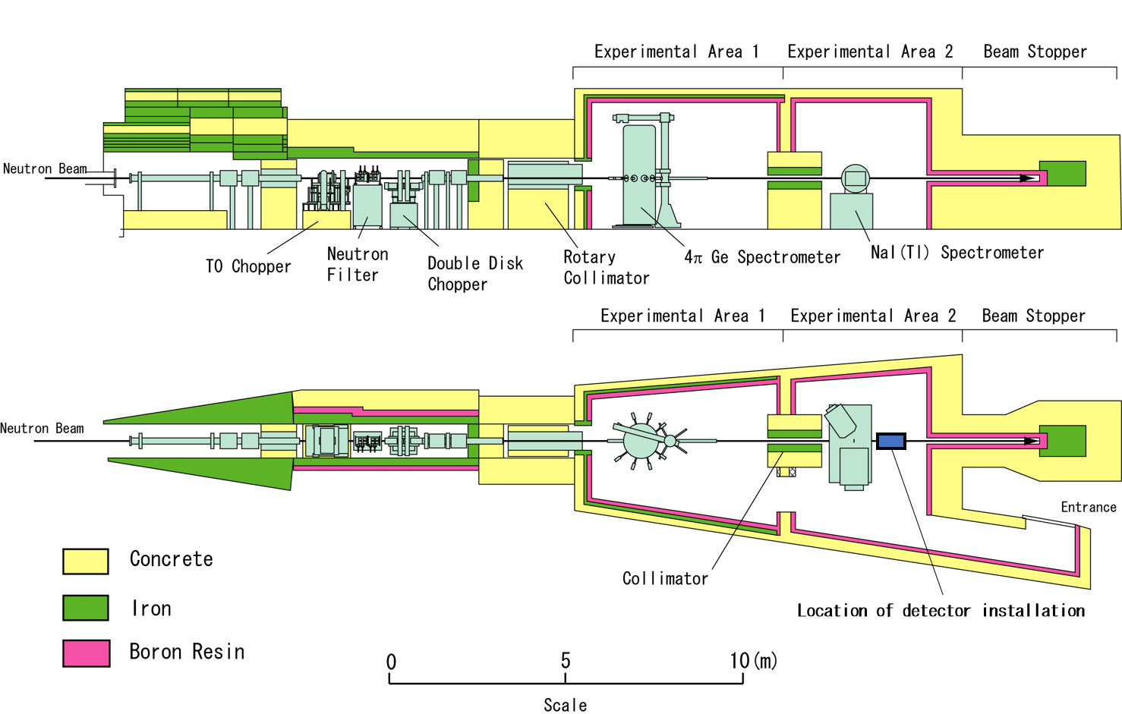
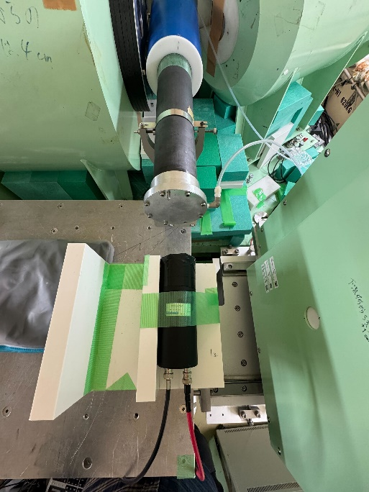
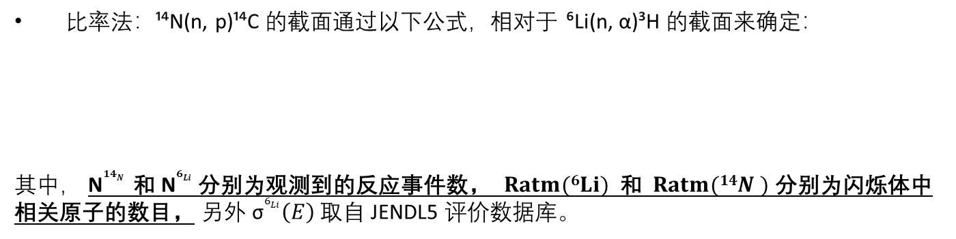
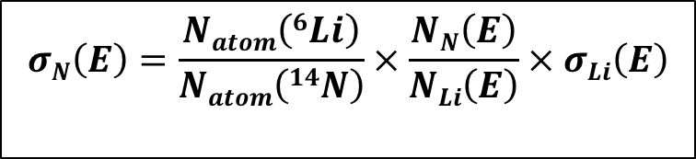
三.实验
(2). 数据处理
¹⁴N(n, p)¹⁴C
⁶Li(n, α)³H
Determine the PH-PSD region
Normalized TOF spectrum
Dead-time corrected
飞行距离
L = 28.41 m
Frame-overlap corrected
比率法：¹⁴N(n, p)¹⁴C 的截面通过以下公式，相对于 ⁶Li(n, α)³H 的截面来确定：
  其中， ${\text{N}}^{{14}_{N}}$ 和 ${\text{N}}^{6_{Li}}$ 分别为观测到的反应事件数， $Ratm(6Li)$ 和 $Ratm(14N )$ 分别为闪烁体中相关原子的数目， 另外 ${\text{σ}}^{6_{Li}}\left(E\right)$ 取自 JENDL5 评价数据库。
Self-shielding corrected
$$σN\left(E\right)=\frac{Natom\left(6Li\right)}{Natom\left(14N\right)}×\frac{NN\left(E\right)}{NLi\left(E\right)}×σLi\left(E\right)$$
Neutron flux
Cross section
Notes:
(HAMAMATSU R1306-22ASSY)
The PMT was operated at 1500 V, and the anode signalwas digitized using a CAEN V1720 [18] waveform digitizer(12-bit, 250 MS/s).

Slide 9
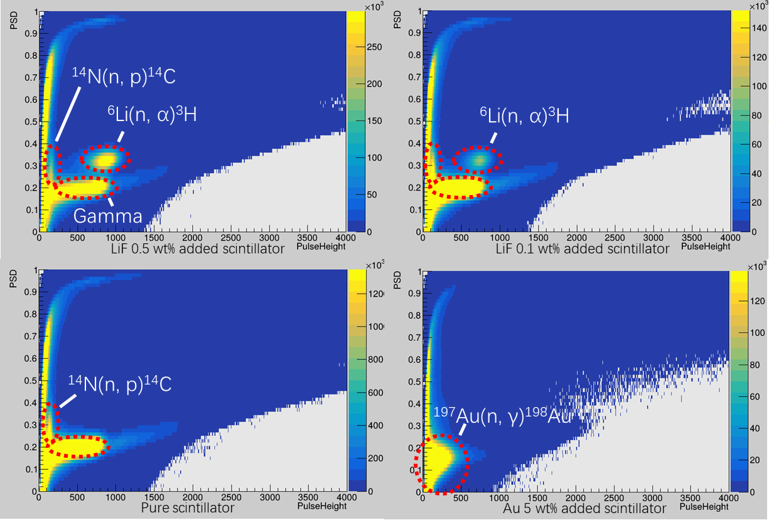
三.实验
(2). 数据处理：确定区域
Gamma
PSD (0.12, 0.22)
PH (0, 1000)
Proton
PSD (0.23, 0.35)
PH (0, 1000)
Alpha
PSD (0.28, 0.36)
PH (500, 1200)

Slide 10
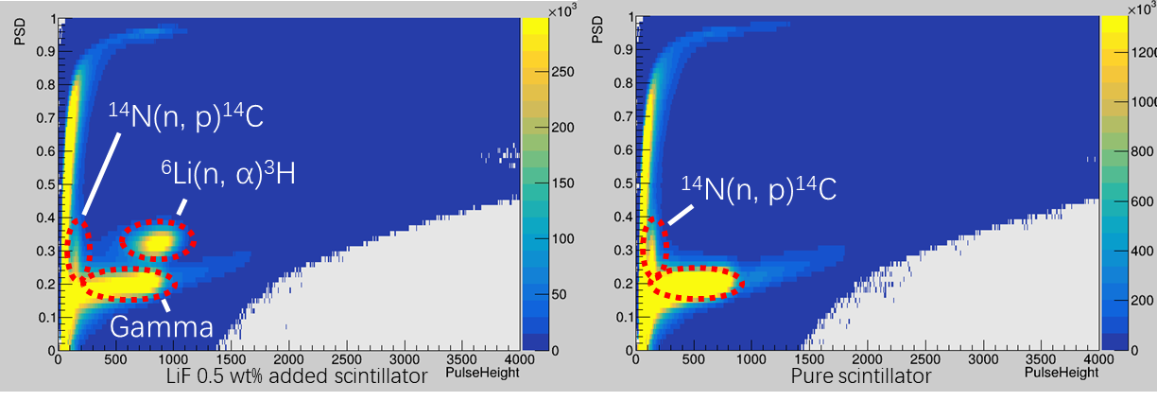
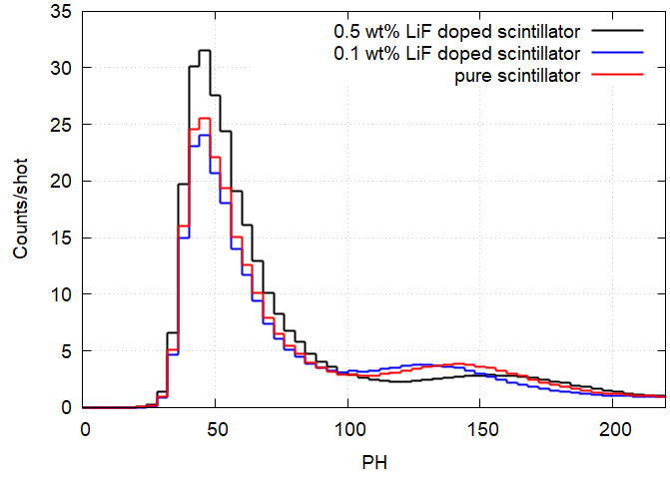
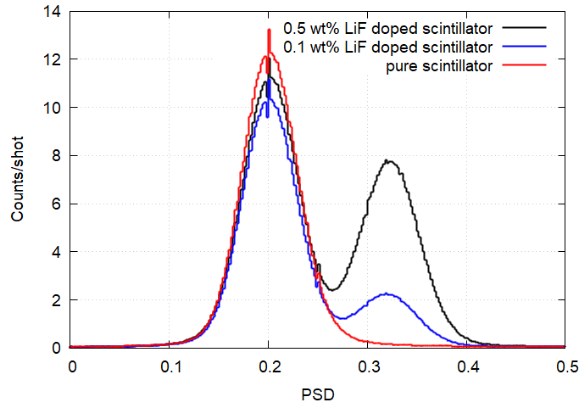
三.实验
(2). 数据处理：确定区域
Gamma
PSD (0.12, 0.22)
PH (0, 1000)
Proton
PSD (0.23, 0.35)
PH (0, 1000)
Alpha
PSD (0.28, 0.36)
PH (500, 1200)
从 PH 直方图获得的所有信号计数分布
从 PSD 直方图获得的所有信号计数分布

Slide 11
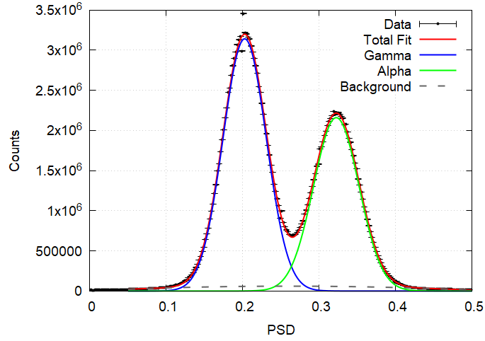
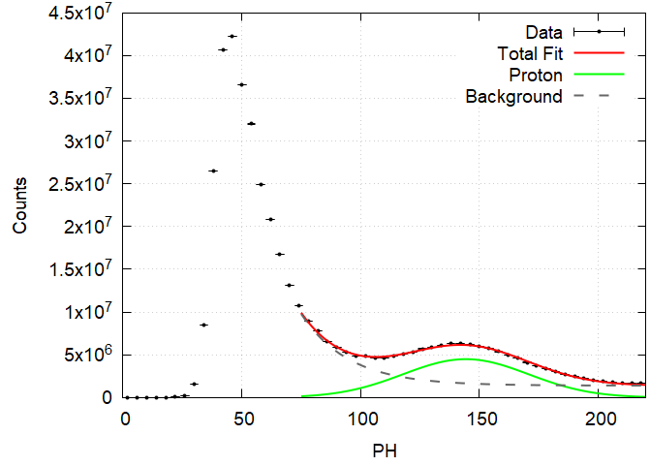
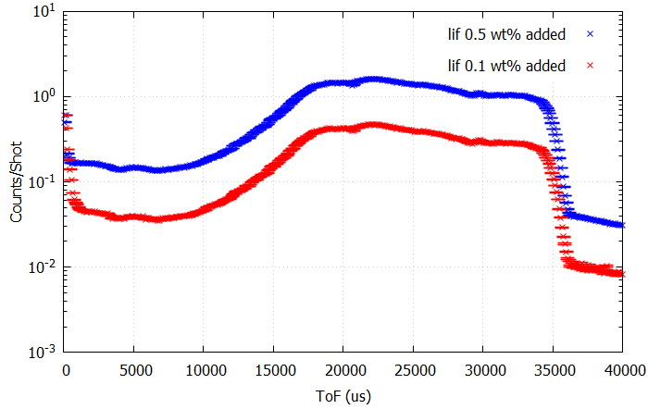
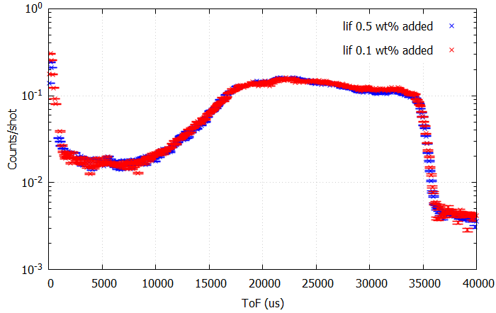
三.实验
(2). 数据处理：TOF归一化
0.5 wt% LiF的闪烁体中，反应信号的飞行时间（TOF）分析
确定 ⁶Li(n, α) 信号的区间范围：PSD (0.28, 0.36), PH (500, 1200)
进行 100 μs时间分箱划分，用于飞行时间分析
获取每个时间区间内的多组分 PSD 分布
采用双高斯 + 多项式拟合的方法进行信号分离
提取反应产额，并构建飞行时间（TOF）能谱
0.5 wt% LiF 的闪烁体中⁶Li(n, α)反应信号的拟合信息
0.5 wt% LiF 的闪烁体中¹⁴N(n, p)反应信号的拟合信息
⁶Li(n, α)³H
¹⁴N(n, p)¹⁴C
归一化后的α计数比较
归一化后的质子计数比较
Notes:
For the LiF-added samples, the total numbers of proton shots
0.5 wt%:286,440
0.1 wt%:176,979

Slide 12
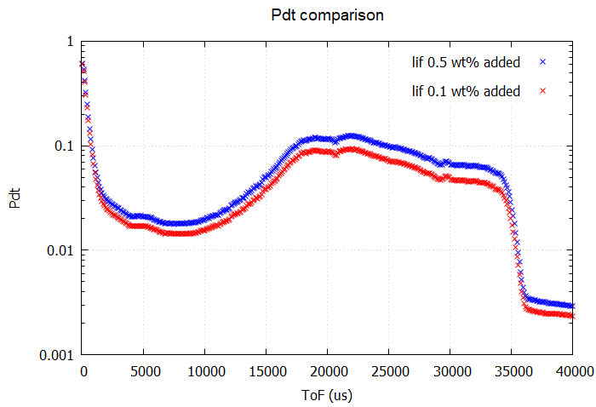
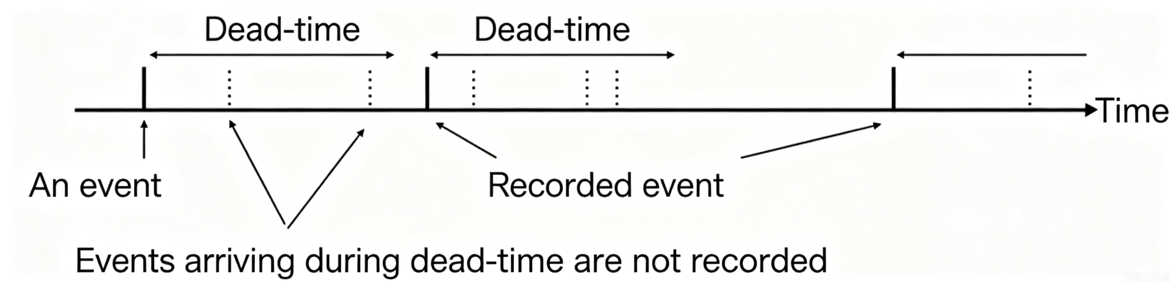
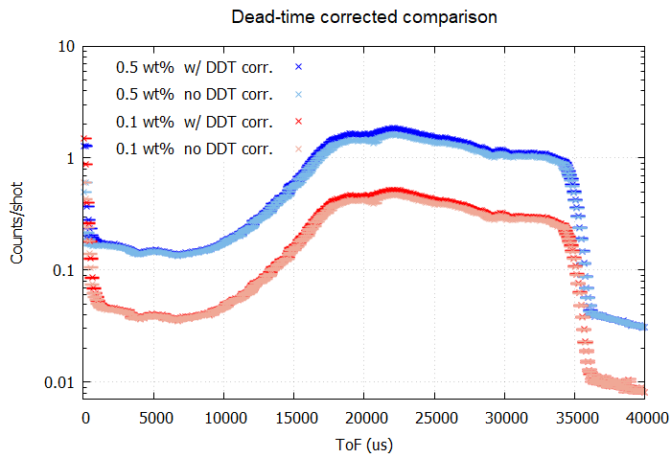
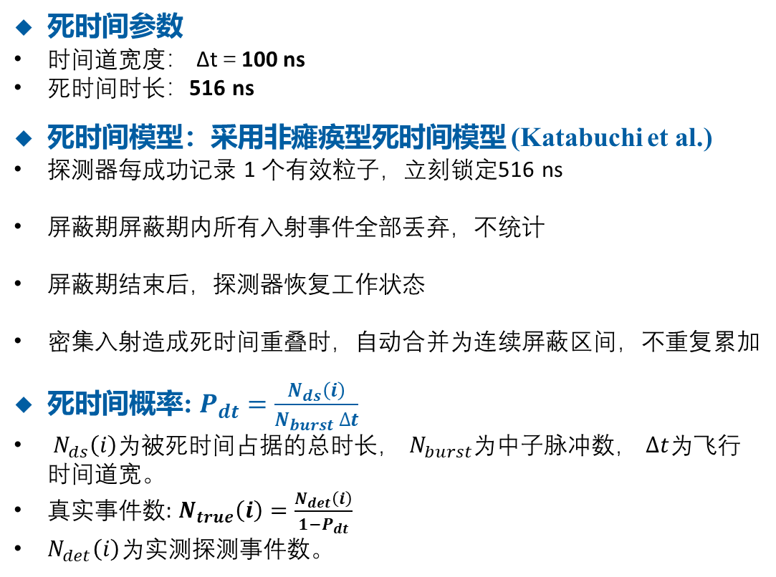
三.实验
(2). 数据处理：死亡时间修正
死时间参数
时间道宽度： Δt＝100 ns
死时间时长：516 ns
死时间模型：采用非瘫痪型死时间模型 (Katabuchi et al.)
探测器每成功记录 1 个有效粒子，立刻锁定516 ns
屏蔽期屏蔽期内所有入射事件全部丢弃，不统计
屏蔽期结束后，探测器恢复工作状态
密集入射造成死时间重叠时，自动合并为连续屏蔽区间，不重复累加
死时间概率:$P_{dt}=\frac{N_{ds}\left(i\right)}{N_{burst} ∆t}$
$N_{ds}\left(i\right)$为被死时间占据的总时长， $N_{burst}$为中子脉冲数， $∆t$为飞行时间道宽。
真实事件数: $N_{true}\left(i\right)=\frac{N_{det}\left(i\right)}{1−P_{dt}}$
$N_{det}\left(i\right)$为实测探测事件数。
消除探测器固有休眠盲区带来的计数亏损，还原中子飞行时间谱真实入射粒子分布。
T. Katabuchi et al., “Pulse-width analysis for neutron capture cross-section measurement using an NaI(Tl) detector,” Nucl. Instrum. Methods Phys. Res. A, vol. 764, pp. 369–377, 2014, doi: 10.1016/j.nima.2014.07.062.

Slide 13
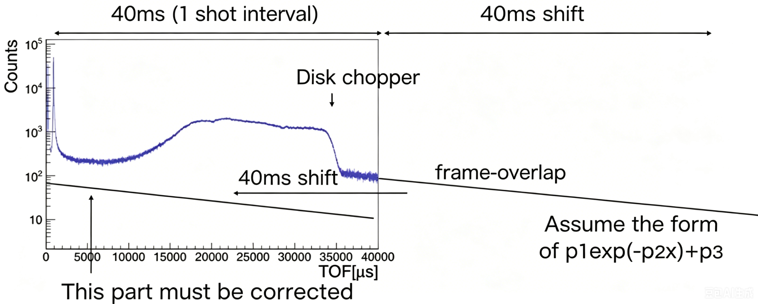
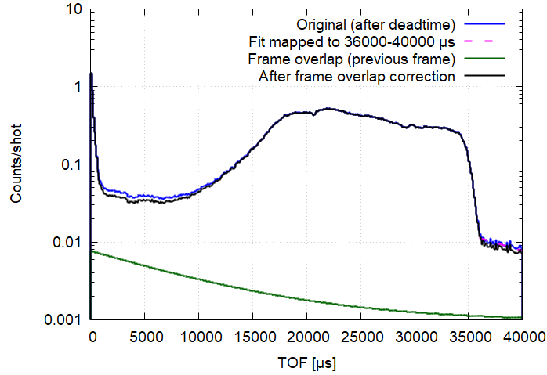
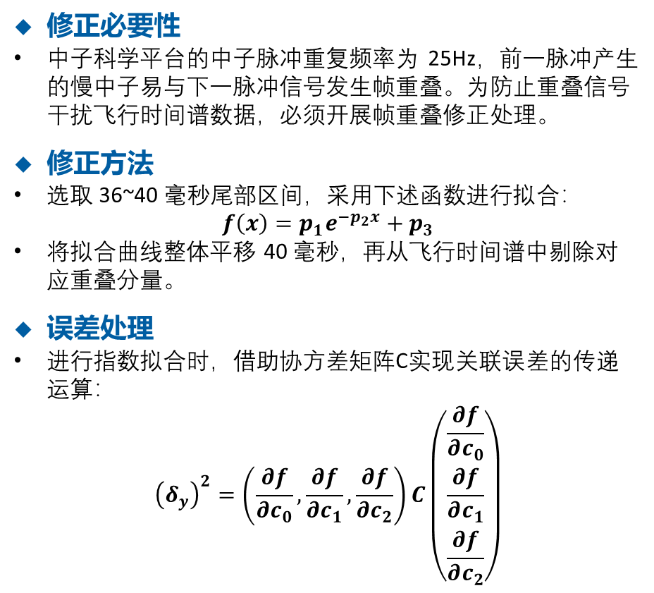
三.实验
(2). 数据处理：帧重叠修正
修正必要性
中子科学平台的中子脉冲重复频率为 25Hz，前一脉冲产生的慢中子易与下一脉冲信号发生帧重叠。为防止重叠信号干扰飞行时间谱数据，必须开展帧重叠修正处理。
修正方法
选取 36~40 毫秒尾部区间，采用下述函数进行拟合：
$$f\left(x\right)=p_{1}e^{−p_{2}x}+p_{3}$$
将拟合曲线整体平移 40 毫秒，再从飞行时间谱中剔除对应重叠分量。
误差处理
进行指数拟合时，借助协方差矩阵C实现关联误差的传递运算$：$
$${\left(δ_{y}\right)}^{2}=\left(\frac{∂f}{∂c_{0}},\frac{∂f}{∂c_{1}},\frac{∂f}{∂c_{2}}\right)C\left(\begin{matrix}\frac{∂f}{∂c_{0}} \\ \frac{∂f}{∂c_{1}} \\ \frac{∂f}{∂c_{2}}\end{matrix}\right)$$
针对添加了 0.5 wt% LiF 的闪烁体中 ¹⁴N(n, p) 反应进行的帧重叠校正

Slide 14
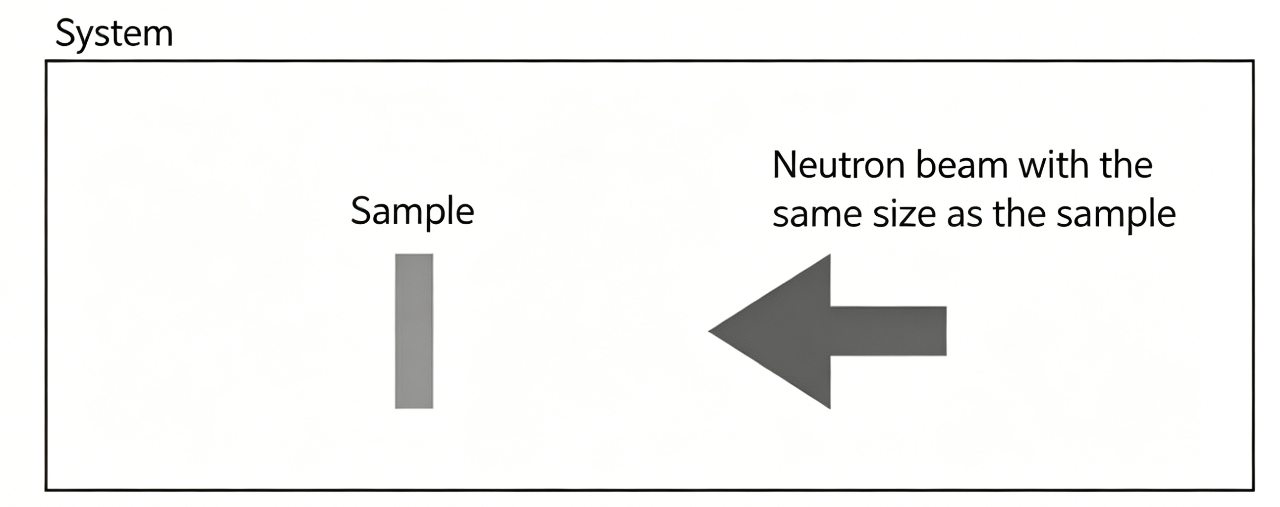
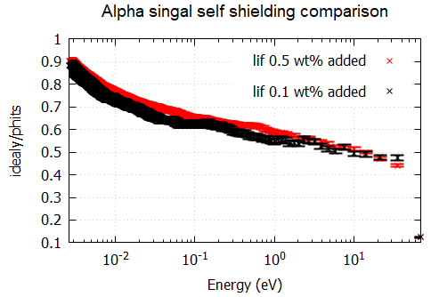
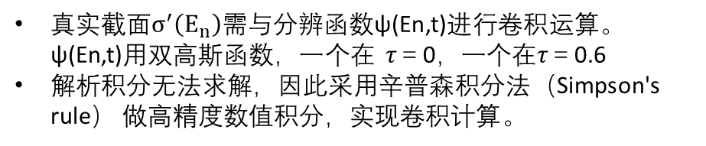


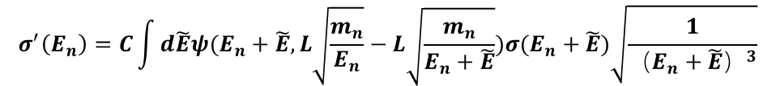

三.实验
(2). 数据处理：自屏蔽效应
自屏蔽效应
中子束流因样品内部吸收作用造成强度衰减。
分辨函数卷积
实验测量数据会受到系统分辨函数的影响：
$$C^{′}\left(TOF\right)=\int{ψ\left(E_{n},t\right)C\left(E_{n}\right)dE_{n}}$$
$$ψ_{D}\left(E_{n},t\right)=\int{dτ}ψ(E_{n},t−τ)h_{D}\left(τ\right)$$
$h_{D}\left(τ\right)=$ $e^{\frac{−t^{2}}{2σ_{p}^{2}}}$+ $e^{\frac{{−(t−0.6)}^{2}}{2σ_{p}^{2}}}$
$$σ^{′}\left(E_{n}\right)=C\int{d\tilde{E}ψ(E_{n}+\tilde{E},L\sqrt{\frac{m_{n}}{E_{n}}}−L\sqrt{\frac{m_{n}}{E_{n}+\tilde{E}}})σ(E_{n}+\tilde{E})\sqrt{\frac{1}{{（E_{n}+\tilde{E}）}^{3}}}}$$
真实截面$σ^{′}\left(E_{n}\right)$需与分辨函数ψ(En,t)进行卷积运算。 ψ(En,t)用双高斯函数，一个在 $τ＝$0，一个在$τ＝$0.6
解析积分无法求解，因此采用辛普森积分法（Simpson's rule） 做高精度数值积分，实现卷积计算。
K. Kino et al., “Energy resolution of pulsed neutron beam provided by the ANNRI beamline at the J-PARC/MLF” Nucl. Instrum. Methods Phys. Res. A, vol. 626–627, pp. 58–66, 2011, doi: 10.1016/j.nima.2010.04.091.

Slide 15
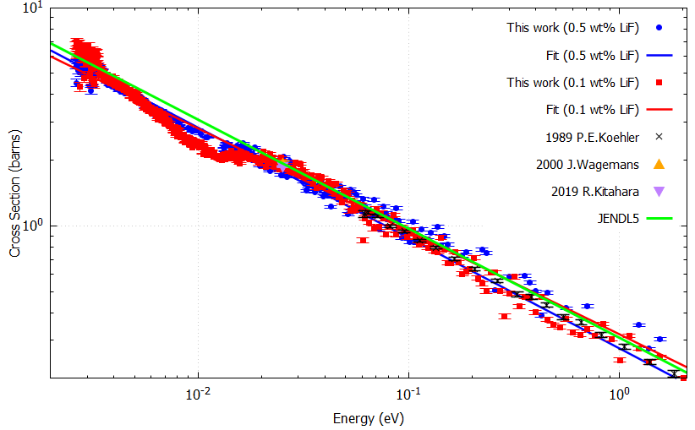
四. 结果与讨论
首次获得低能区连续、大量的截面数据
大量截面数据
首个测得冷中子—超热中子区间连续数据(每种探测器多达314个数据点)
验证了新型探测器可行型
热中子及超热中子区间与低能区 1/v 行为一致；与既有实验数据及评价截面（JENDL-5 等）在不确定度范围内一致
附加价值
为冷中子区热散射定律（TSL）研究提供了宝贵的实验数据
¹⁴N(n, p)¹⁴C 截面测量结果与既有数据/评价库对比
Notes:
The obtained results were compared with previous measurements reported by Koehler et al., Wagemans et al., Kitahara et al., as well as the JENDL-5 evaluated library.The results indicate that the cross sections obtained in the present work show an overall energy dependence consistent with the expected low-energy 1/$v$ behavior, and the measured values are consistent within uncertainties with the previous experimental data and evaluated cross-section data.
14N areal density:
LiF05:1.23*e20 atoms/cm2
LiF01:1.34*e20 atoms/cm2
6Li areal density:
LiF05:1.88*e18 atoms/cm2
LiF01:4.08*e17 atoms/cm2

Slide 16
感谢各位聆听！
李庚辰 东京科学大学 (原:东京工业大学) 原子核工学系
电话(微信同号)：18817291712
邮箱：lgccgl@qq.com, ligengchen2021@gmail.com
Notes:
FOM=2.91

Slide 17
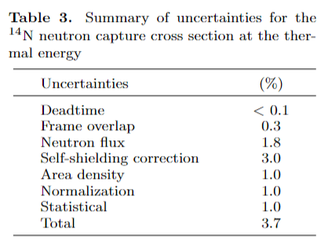
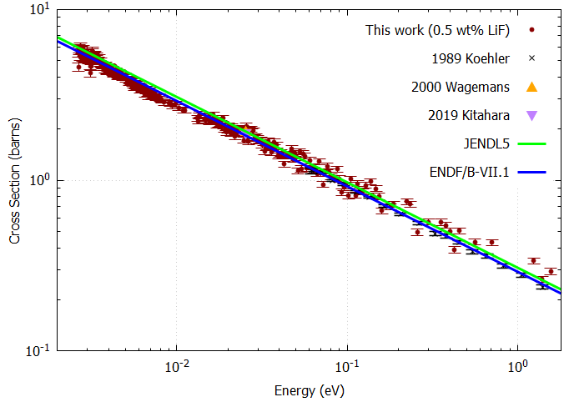
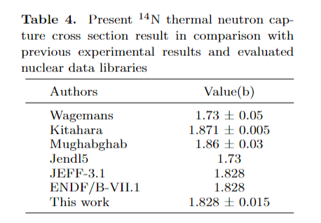
附录一
Notes:
(HAMAMATSU R1306-22ASSY)
The PMT was operated at 1500 V, and the anode signalwas digitized using a CAEN V1720 [18] waveform digitizer(12-bit, 250 MS/s).

